Slide 1
«Лоны ас
Мортӧн»
(к 105- летию со дня рождения
Ивана Михайловича Вавилина,
коми поэта, журналиста)

Slide 2
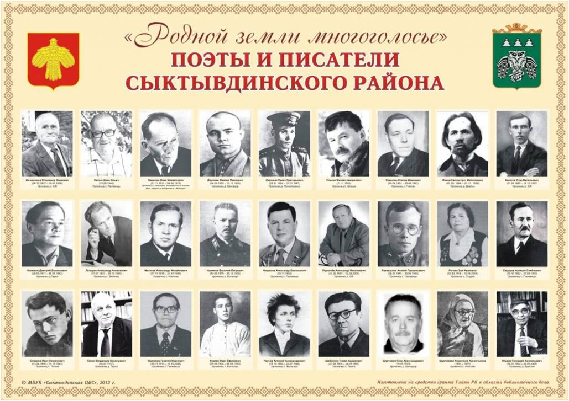

Slide 3
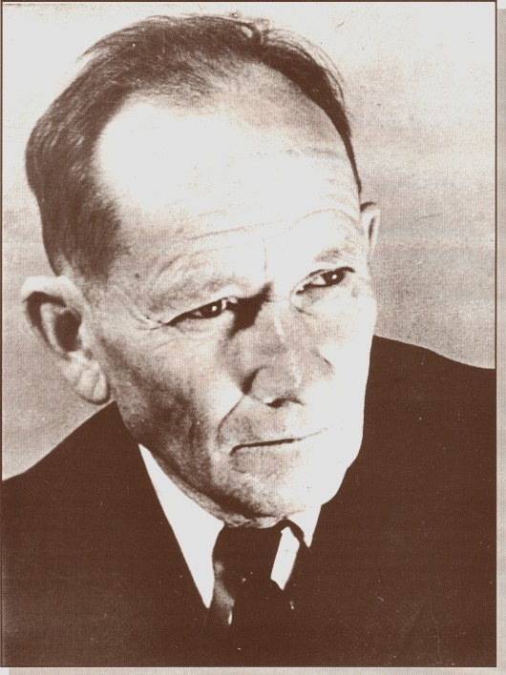
Иван
Михайлович Вавилин
21.11.1911 –
04.10.1975

Slide 4
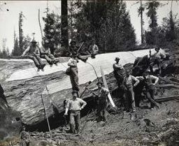
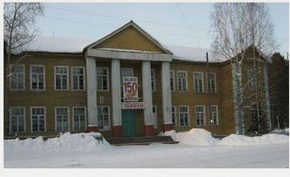
И.М.Вавилин родился в деревне Бояркерос Корткеросского района
Коми АССР в семье крестьянина – бедняка.
После окончания начальной школы трудился в хозяйстве отца, а затем был рабочим в местном лесопункте.
с 1929 по 1931 г.г.
учился в Помоздинской школе колхозной молодёжи.

Slide 5
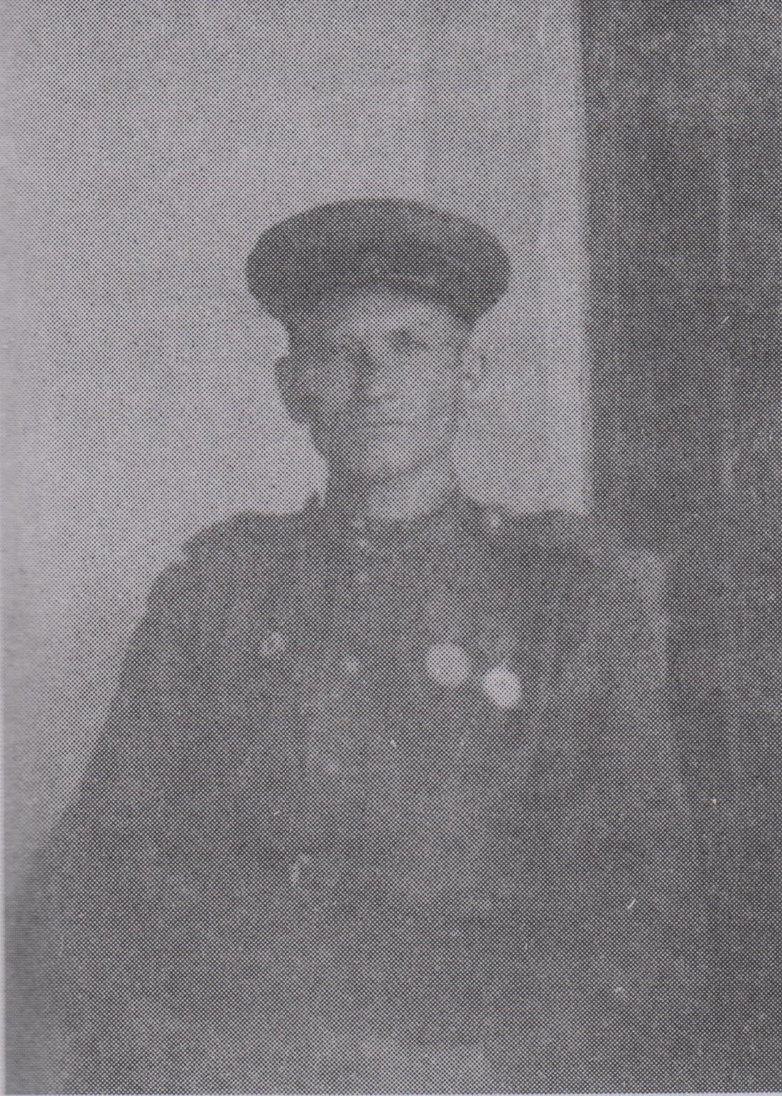
В 1933 году Вавилин призывается на действительную службу в ряды Красной Армии. После демобилизации,
с 1935 года работает в редакциях трех газет: республиканской, печорской и сыктывдинской.
Почти с первых дней Великой Отечественной войны
Иван Михайлович Вавилин –
в действующей армии.
В составе расчёта гвардейских миномётов он участвовал в освобождении от фашистских захватчиков пяти государств: Болгарии, Югославии, Венгрии, Румынии, Австрии.
И.М.Вавилин
в годы войны

Slide 6
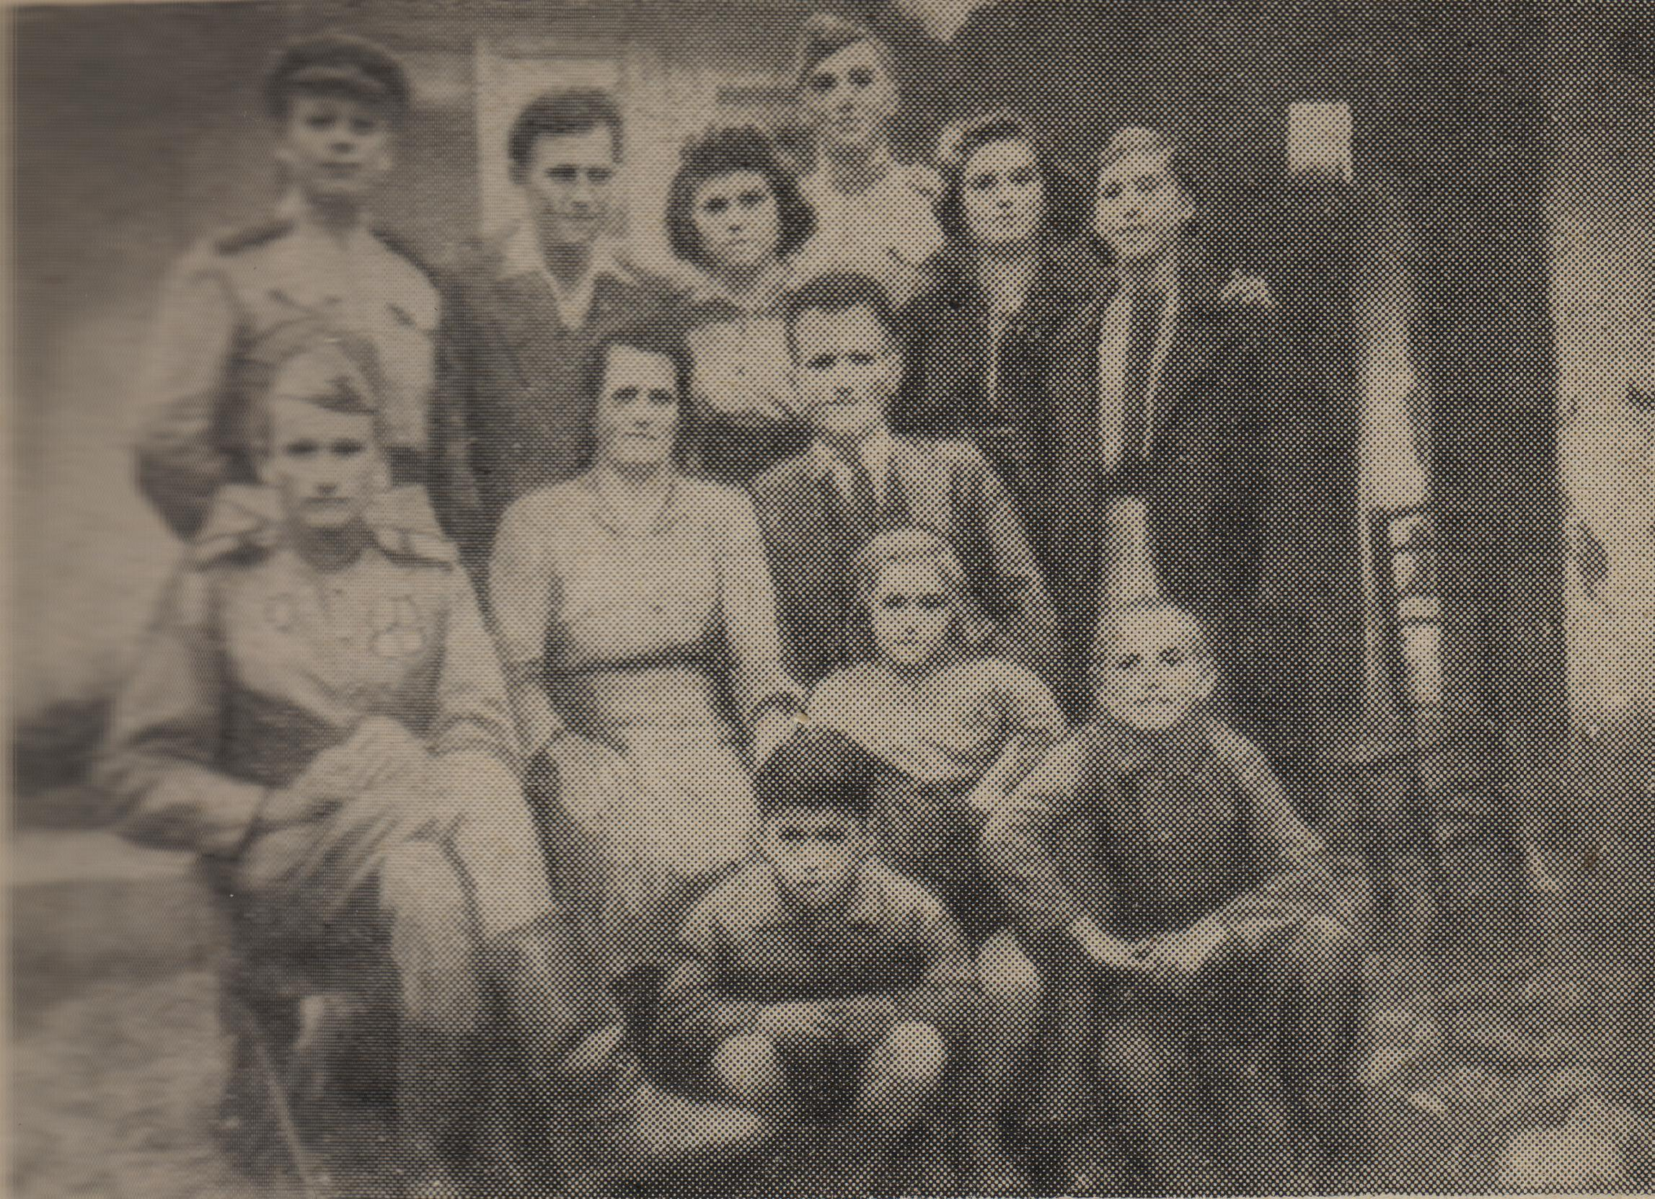
И.М.Вавилин среди болгарских друзей.
София.1944г.

Slide 7
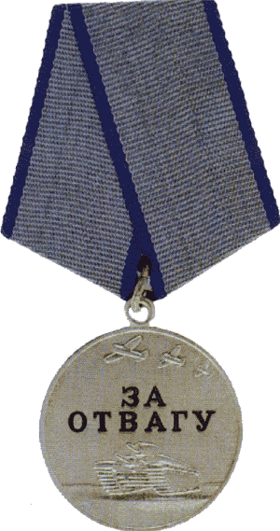
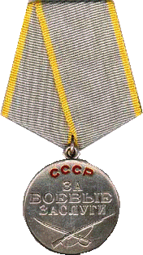

За боевые заслуги награждён
медалями:
1. «За отвагу»
2. «За боевые заслуги»
3. «За взятие Вены»

Slide 8
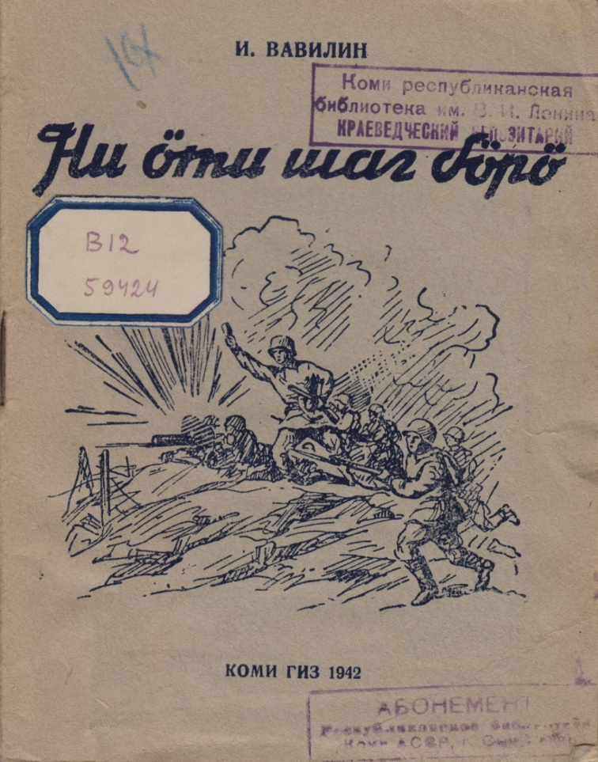
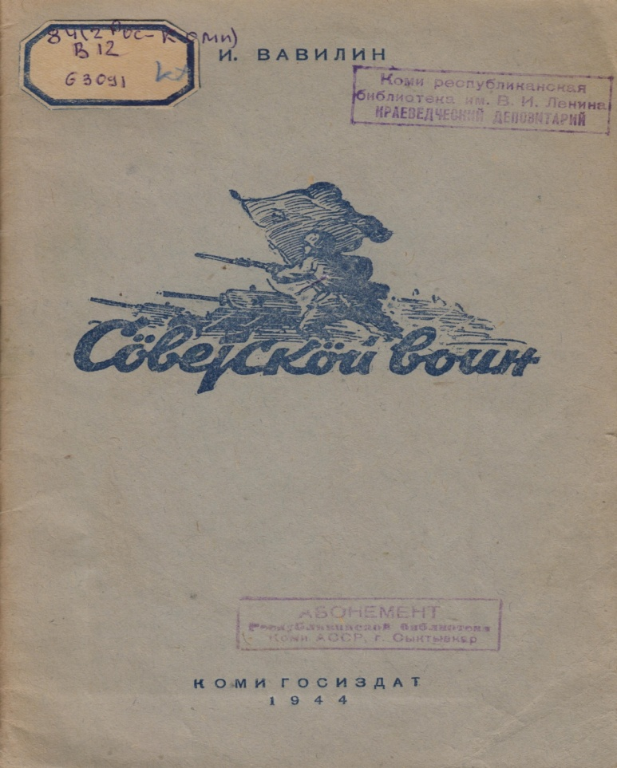
В годы Великой Отечественной войны
Иван Михайлович Вавилин выпустил 2 сборника стихов:
«Ни шагу назад!» (1942 год) и «Советский воин» (1944 год).
Поэт воспевает великий подвиг солдата, его беззаветную преданность Родине, его бесстрашие и мужество в борьбе с фашистами.

Slide 9
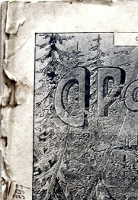
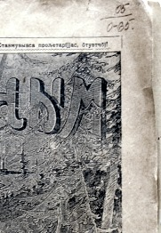

Slide 10


Slide 11
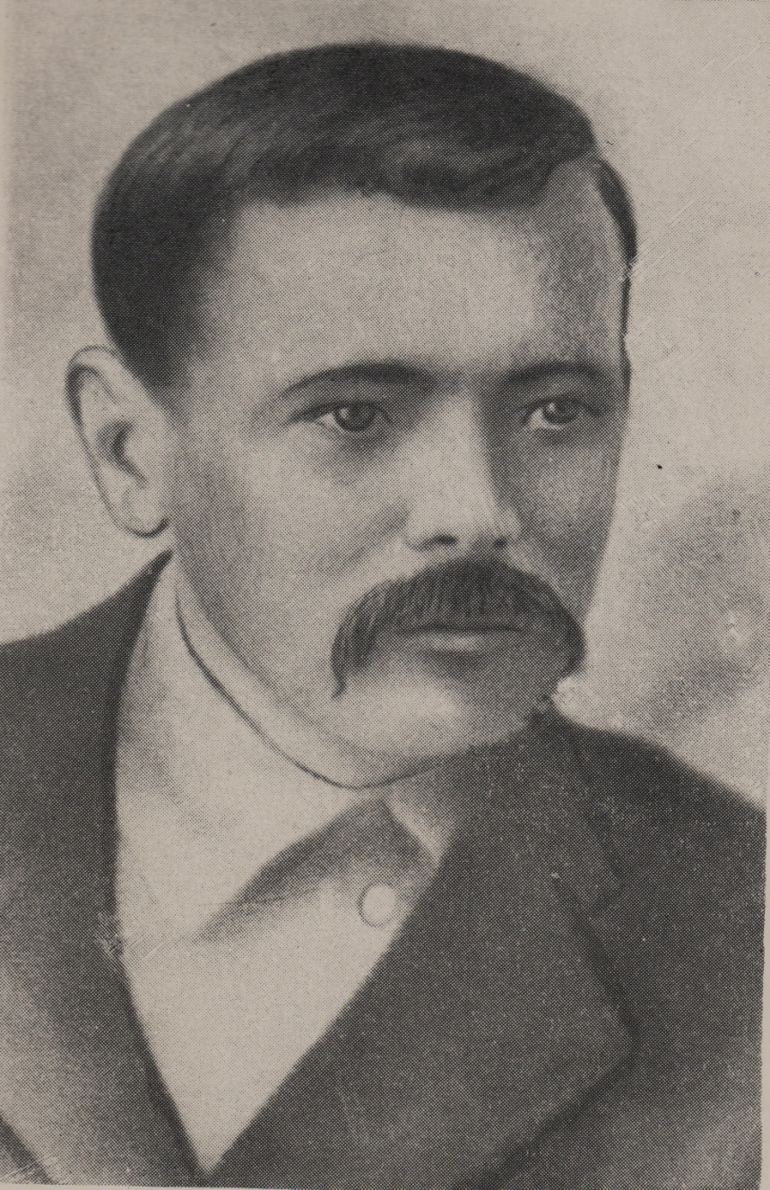
Вениамин Тимофеевич Чисталев

Slide 12
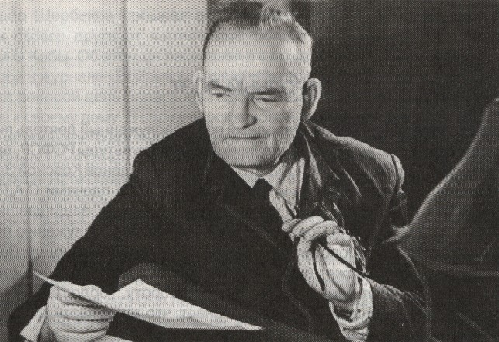
Серафим Алексеевич Попов

Slide 13
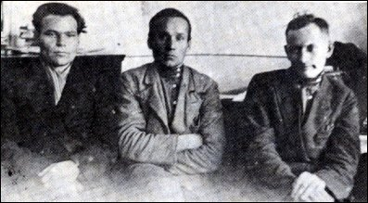
В.Елькин, П.Доронин, И.Вавилин
(слева направо), 1940.

Slide 14
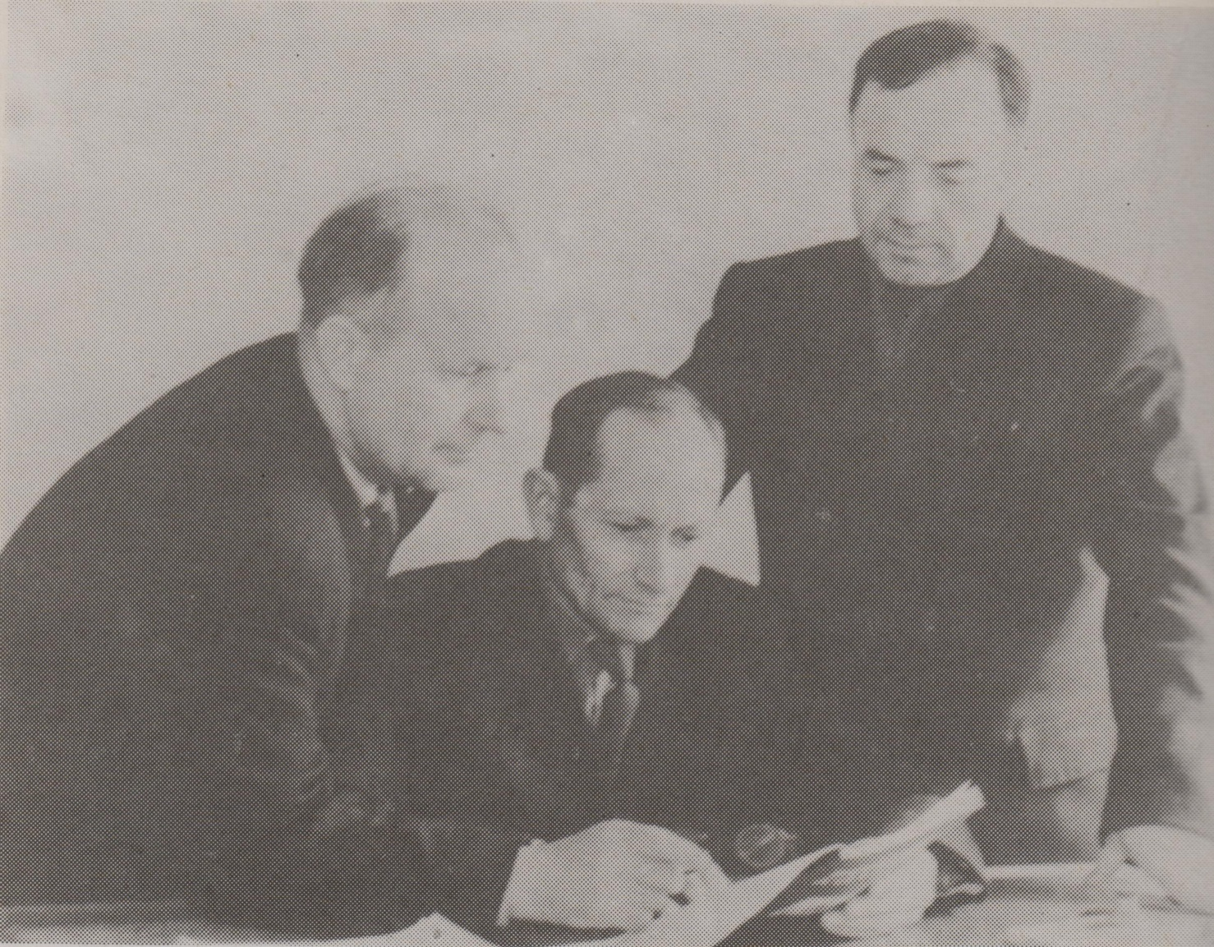
Я.Рочев, И.Вавилин, Г.Федоров
за обсуждением журнала. 1950-е

Slide 15


В последующих книгах
«Моя парма» (1957) и «Земные звёзды» И.Вавилин воспевает простых людей, тружеников колхозной деревни.
Широкую известность поэту принесла поэма
«Дед Тарас» (1959).
С её выходом он стал подлинно народным поэтом.

Slide 16
Для детей в Коми книжном издательстве вышли в свет книги для чтения «Пытшöсь сан» («Проказница – росомаха», 1961 г.) и «Миша вöчöйöв» («Миша делает молоко», 1965 г.).
Поэт участвовал в создании детской оперы-сказки «Кысук и Серко» (композитор П. И. Чисталев).
В 1960-70-е гг. было издано несколько сборников стихов и поэм Вавилина. В их числе: «Мувывсакодзувъяс» («Земные звёзды», 1965 г.), «Кыаыськыаo» («От зари до зари», 1970 г.),
«Кывбуръяс. Поэма» («Стихотворения.Поэма», 1973 г.).
В 1973 г. поэту присуждается Государственная премия Коми АССР им. И. А. Куратова.

Slide 17


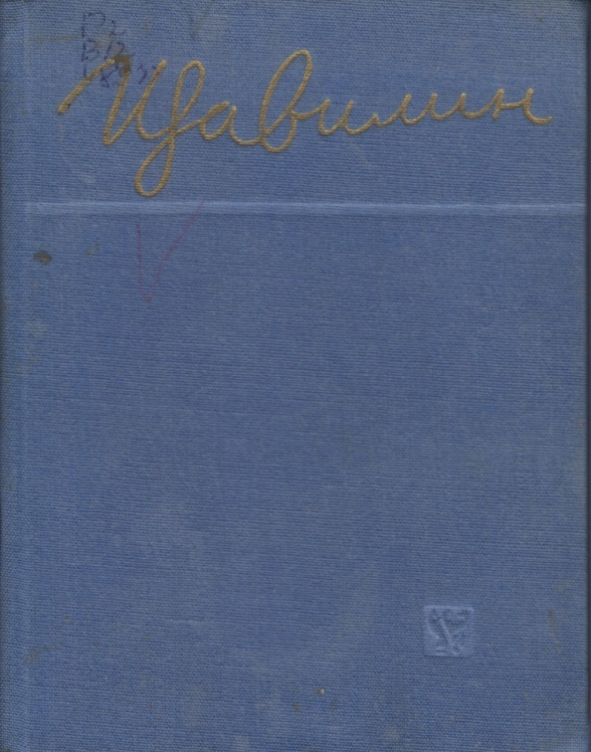
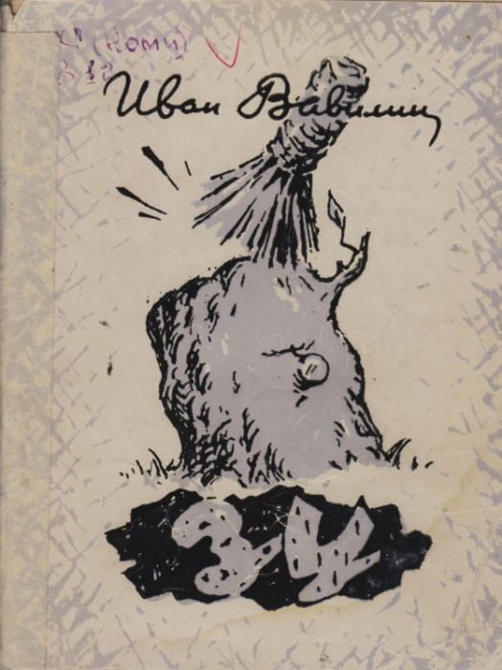


Slide 18
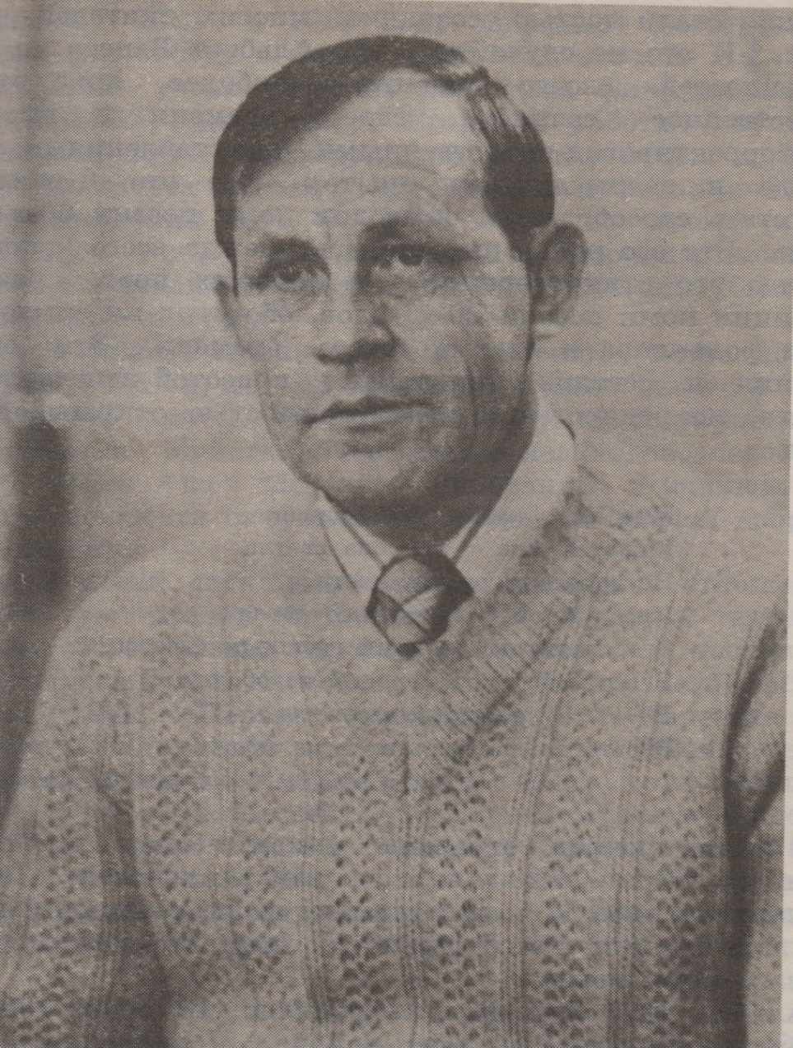
Народный поэт Республики Коми
Альберт Егорович Ванеев
о творчестве Вавилина писал:
«Поэзия И.Вавилина, народная в свое основе, пробуждала и пробуждает добрые чувства,
учит любить прекрасное. Поэтому она всегда
с нами».

Slide 19
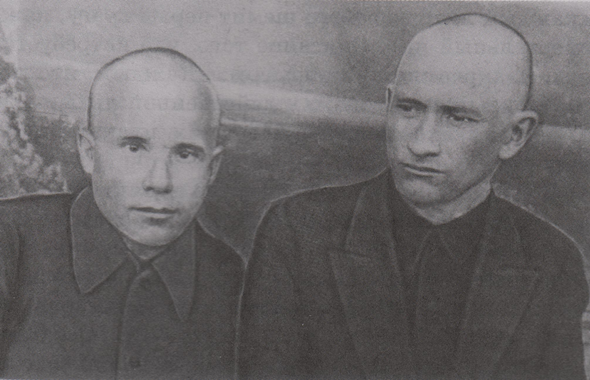
А.Размыслов и И.Вавилин

Slide 20
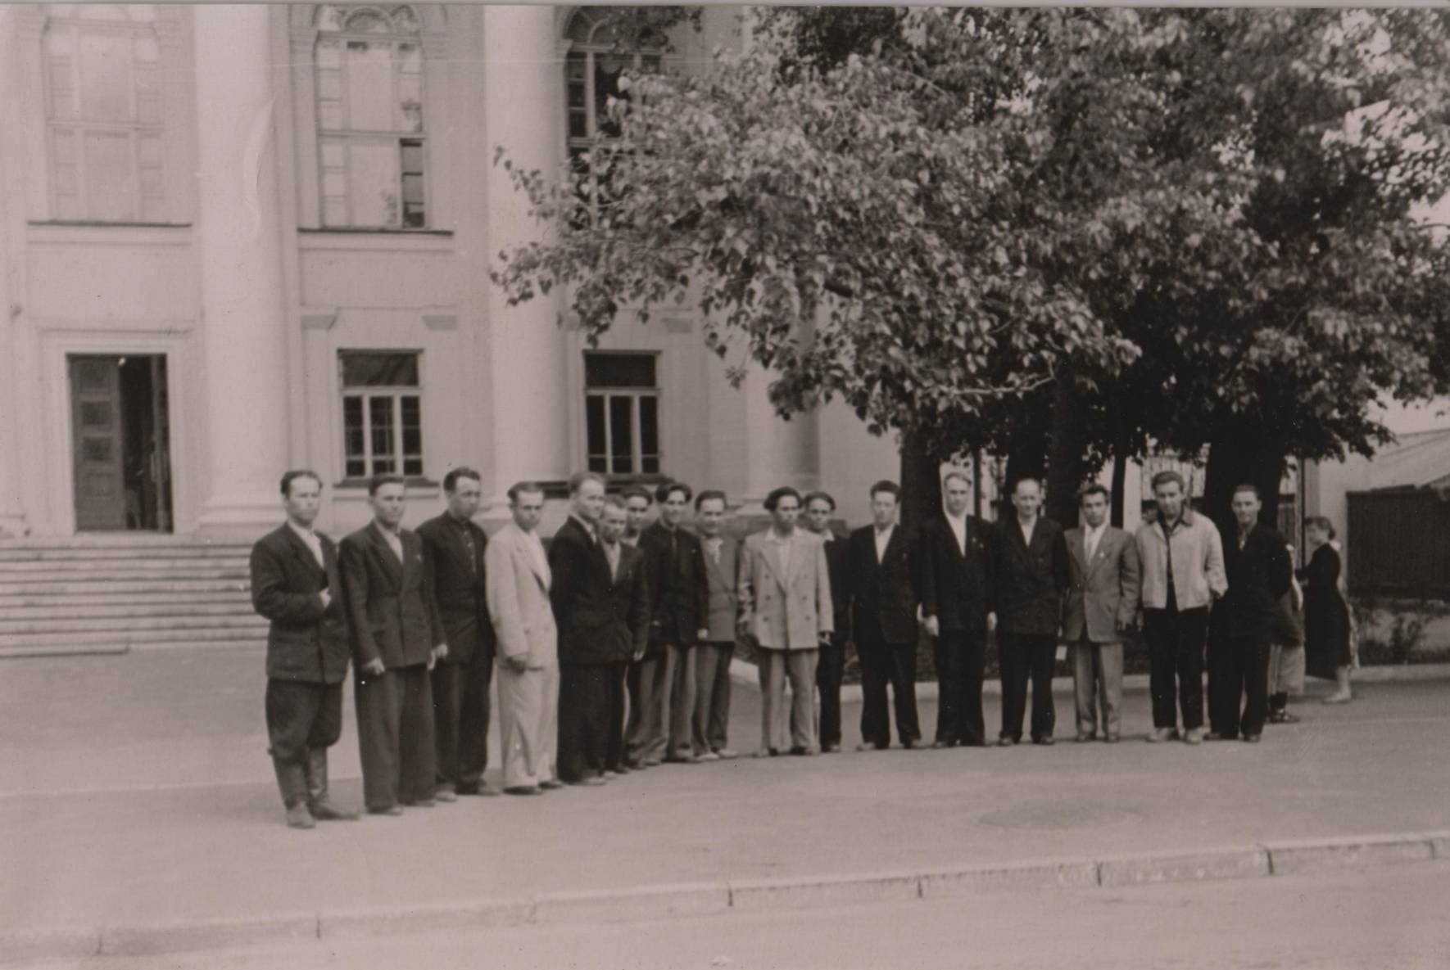
Иван Вавилин среди коллег,
1950-е

Slide 21
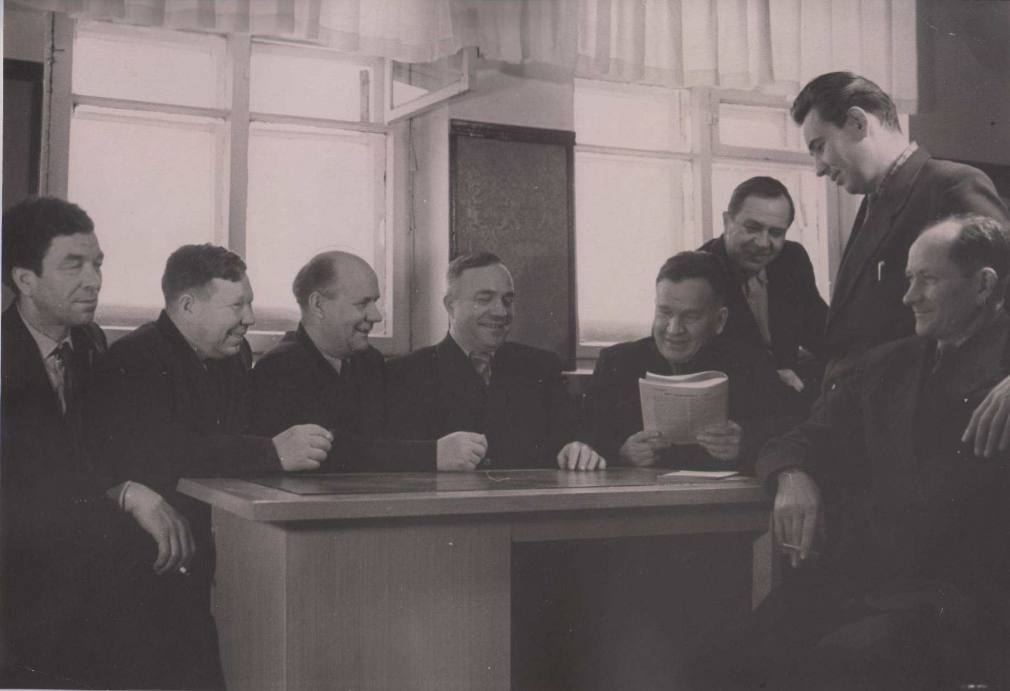
Коми книжное издательство,
1960 г.

Slide 22
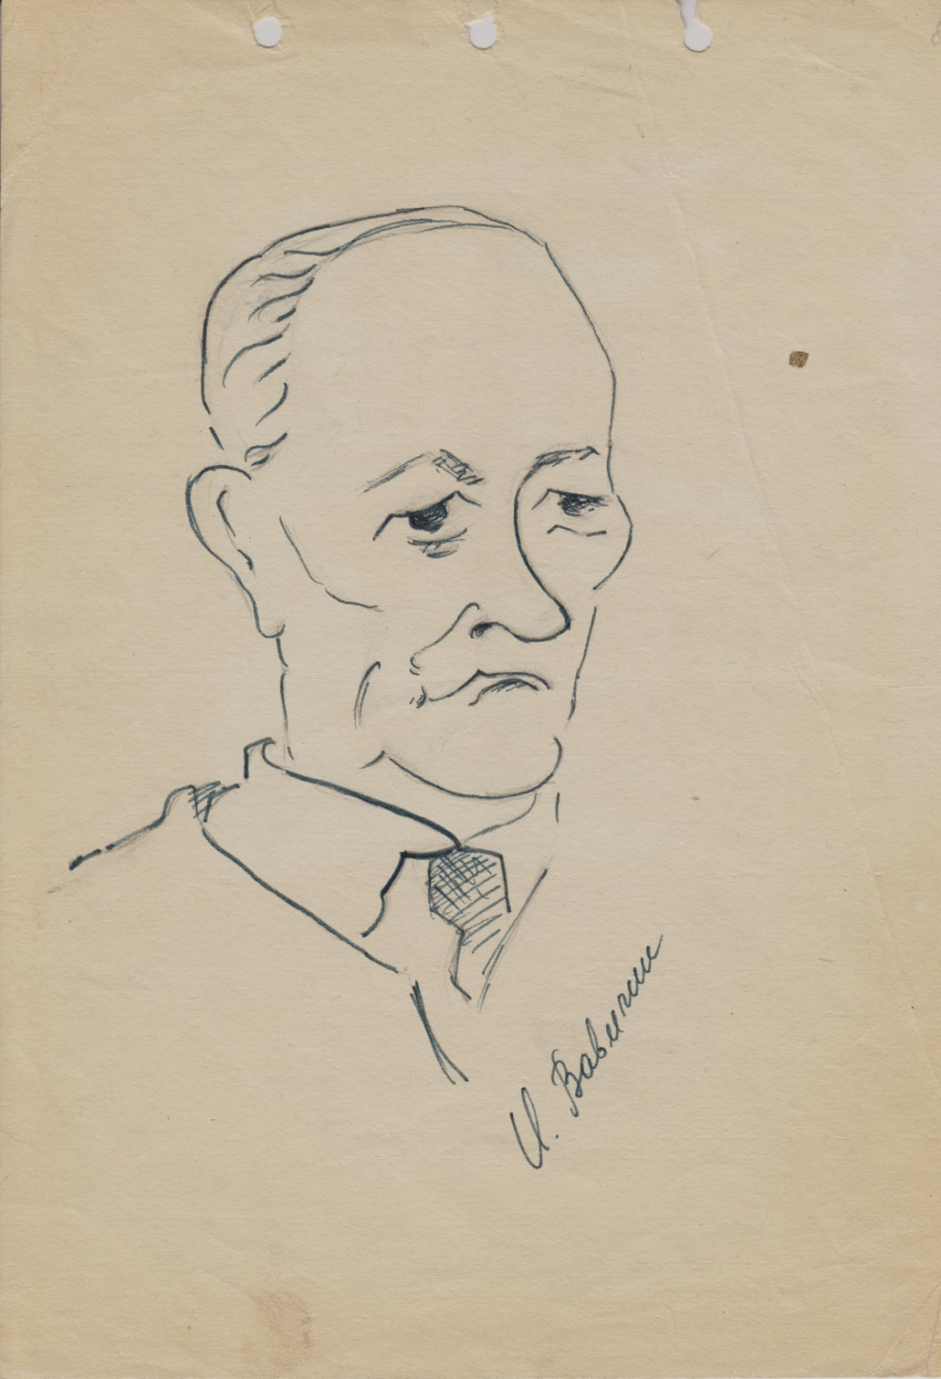

Slide 23
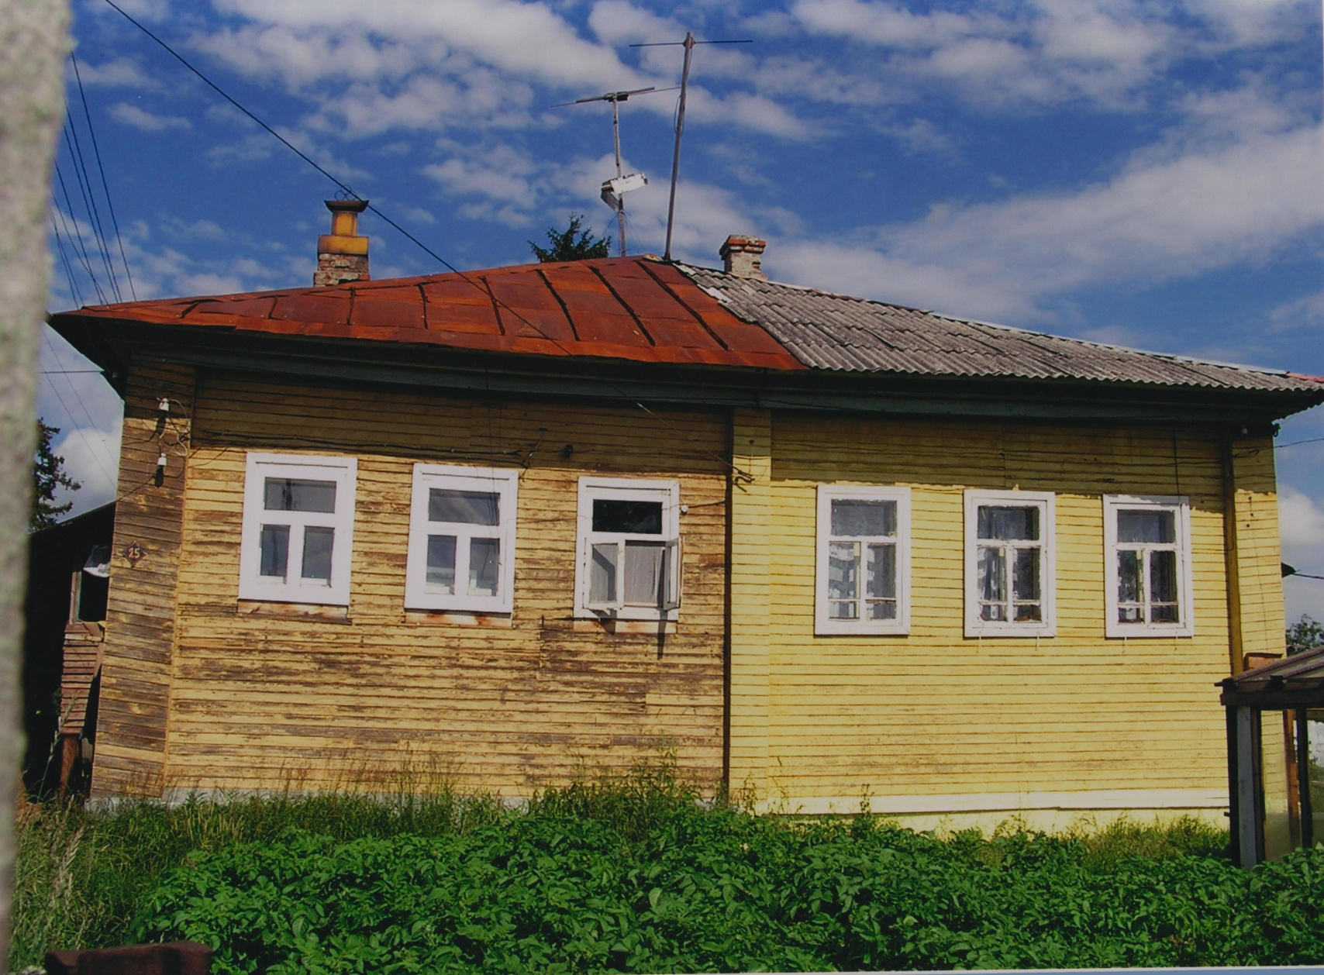
Дом Вавилина,
м.Худяево

Slide 24
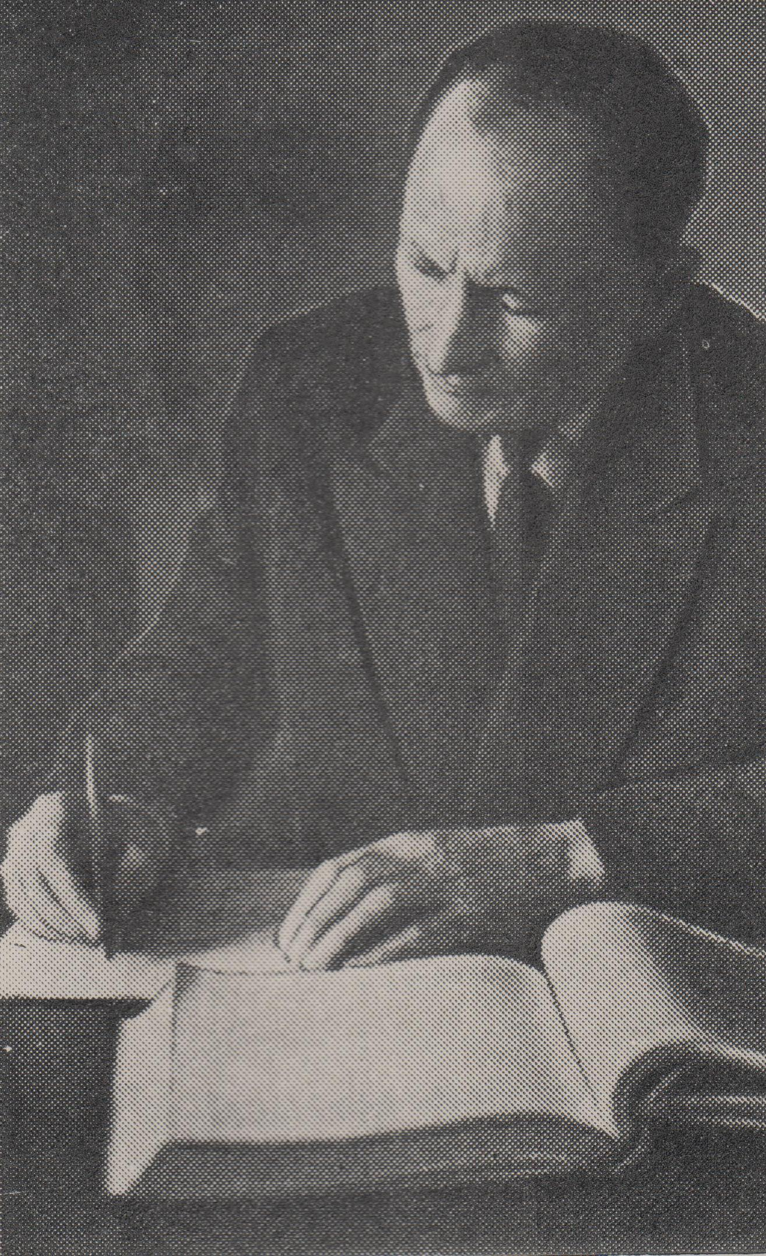
Скончался поэт 4 октября 1975 года.
Похоронен в селе Выльгорт Сыктывдинского района Республики Коми.
В литературно -
мемориальном музее
И. А. Куратова хранятся материалы из личного архива И. М. Вавилина. Среди них - документы, переписка, рукописи, книги из личной библиотеки, воспоминания и фотографии.

Slide 25
СПАСИБО
ЗА ВНИМАНИЕ!

